Slide 1
流量经营功能示意图

Slide 2
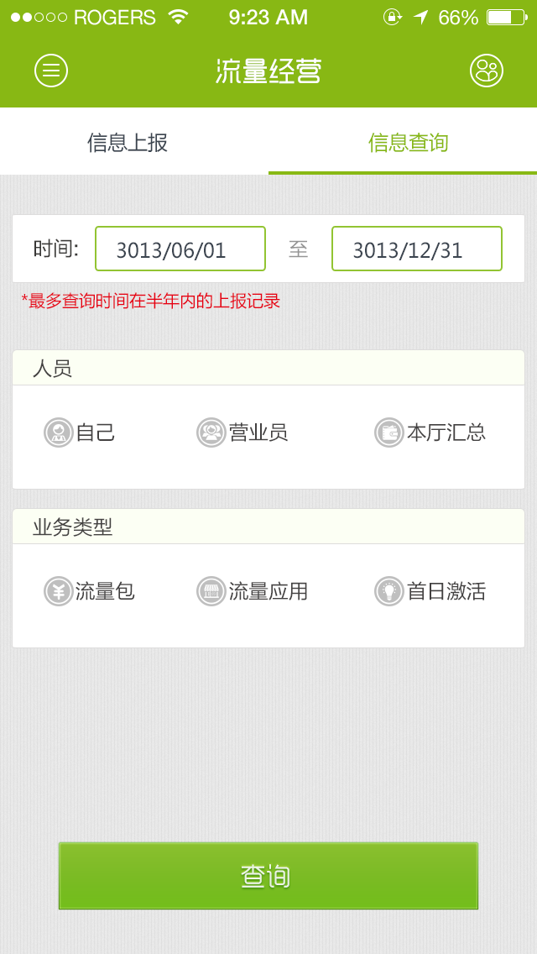
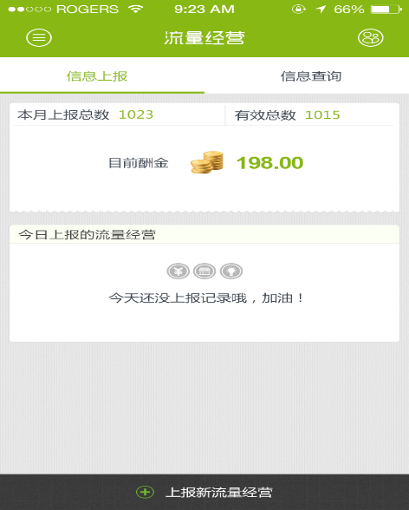
流量经营两个功能
1：信息上报
营业员，厅店经理
上报个人流量经营数据
2：信息查询
营业员、厅店经理、管理员
查询个人的业务历史上报记录
以及各厅店上报详情及历史记录

Slide 3
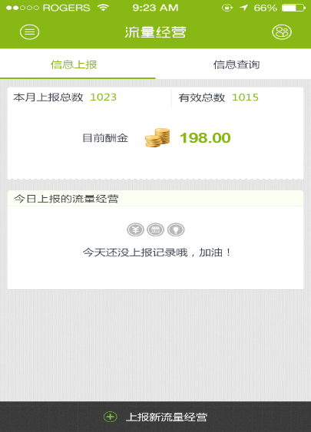
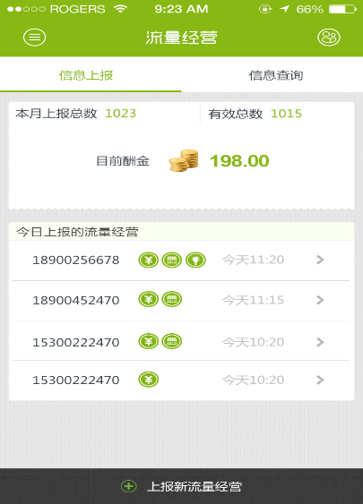
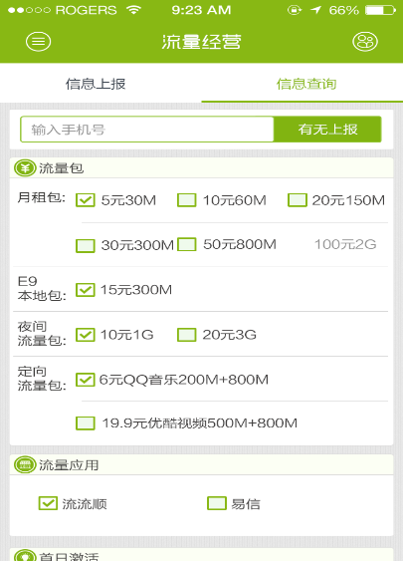
流量经营——信息上报
角色
页面
功能
营业员
上报个人流
量经营数据
厅店经理
无上报记录
有上报记录
上报数据

Slide 4
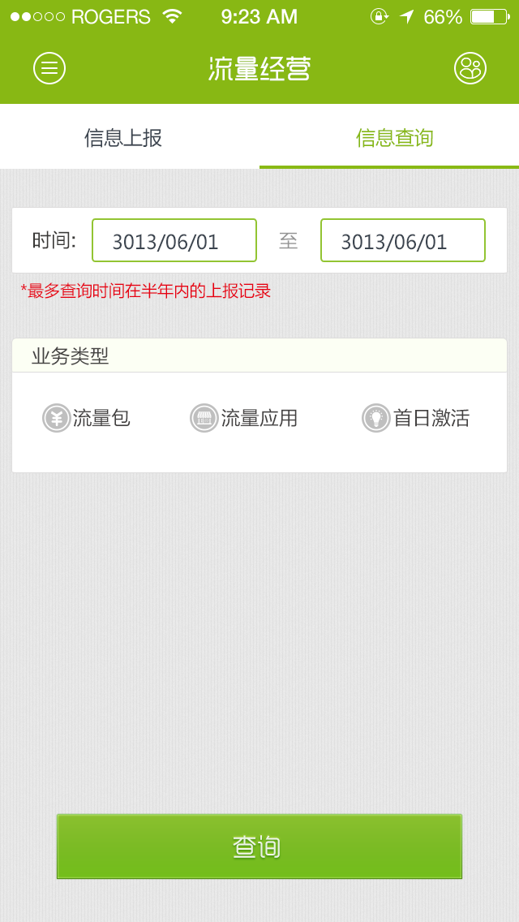
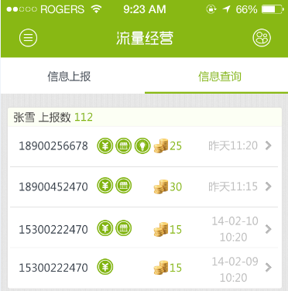
流量经营——信息查询
三类信息查询角色：营业员、厅店经理、管理员
角色
页面
功能
营业员
查询本人上报经营流量记录
1
查询页面
结果页面

Slide 5
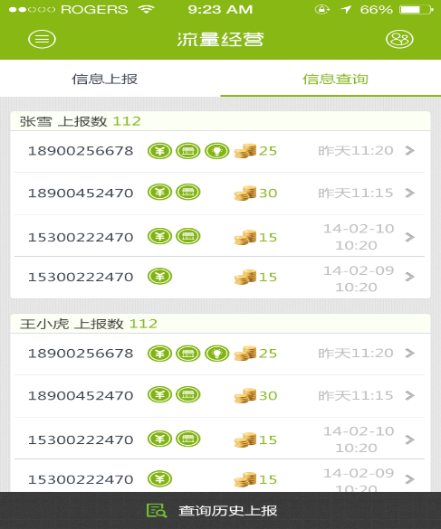
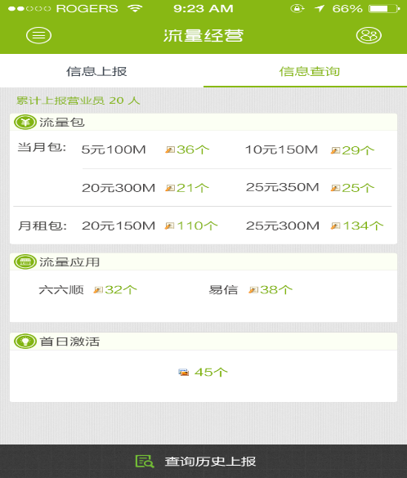
流量经营——信息查询
角色
页面
功能
厅店经理
查询本人上报经营流量记录
查询管理厅店的营业员上报流量记录
以及厅店上报的汇总数据
2
查询页面
本厅营业员页面
本厅汇总页面

Slide 6
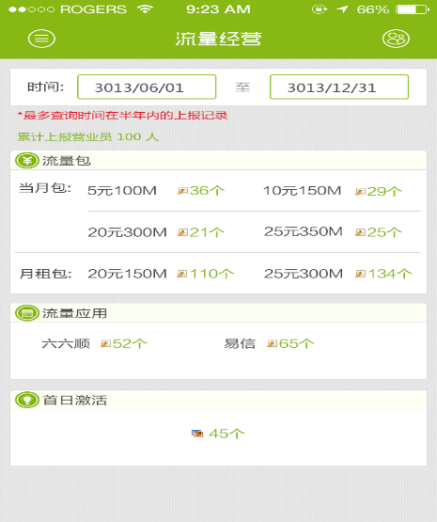
流量经营——信息查询
角色
页面
功能
管理员
查询下属上报的结果汇总
3
主管查询结果页面

